Slide 1
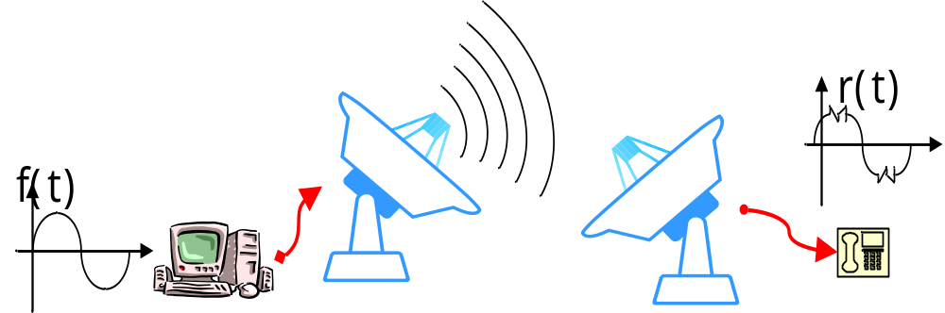
Análisis de señales

Slide 2
Contenidos
1.1. Análisis de señales. Funciones periódicas y ortogonales. Vectores.
1.2. Series de Fourier. Funciones especiales.
1.3. Análisis de tren de pulsos

Slide 3
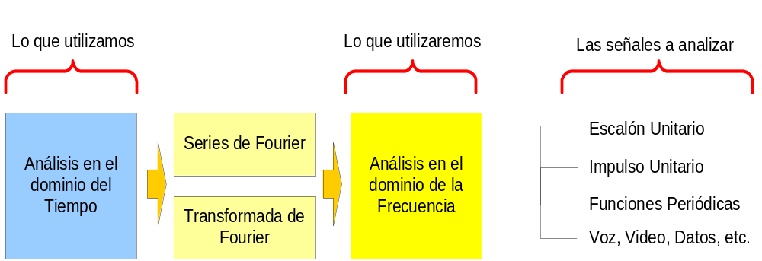
¿De qué conversaremos?

Slide 4
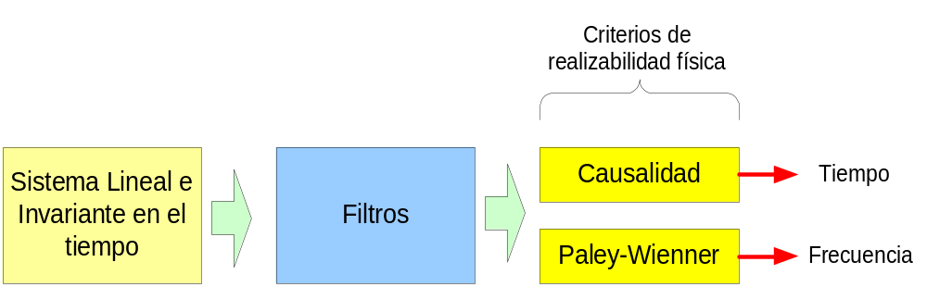
¿De qué conversaremos?

Slide 5
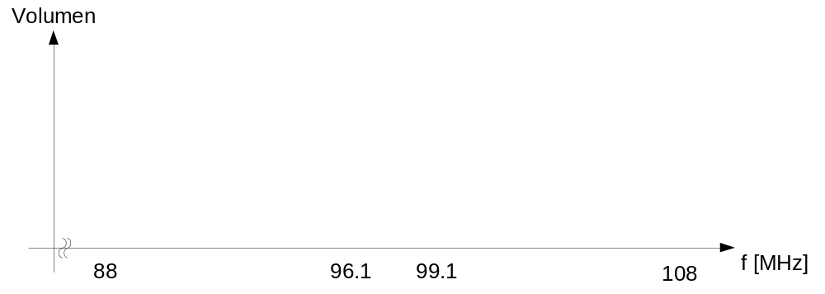
Un alto: Ejercicio mental
¿Qué es lo que percibimos en la radio FM estéreo?
  Amplitud en términos de volumen de voz para cada frecuencia.
  Espectro en frecuencia
¿Si la voz es de bajas frecuencias, cómo llegaron a altas frecuencias?
  A través de la modulación.

Slide 6
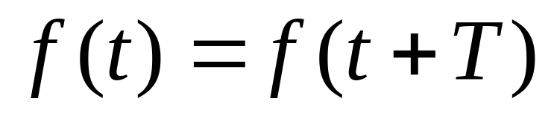
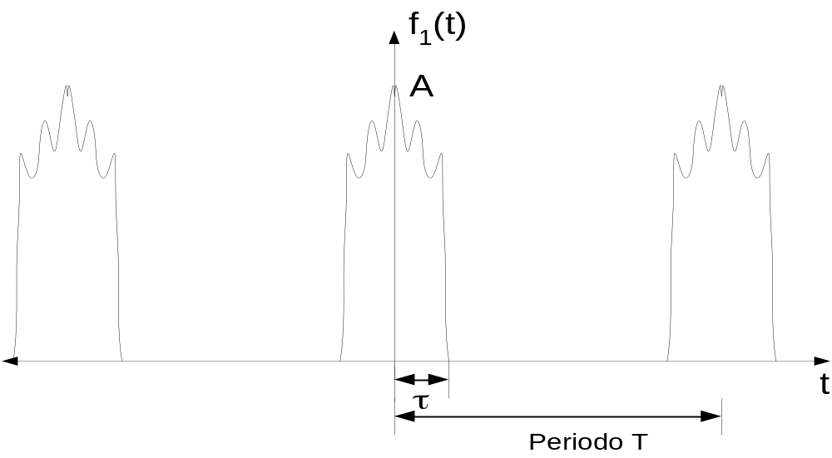
Funciones periódicas
¿Qué son T y A en la función?

Slide 7
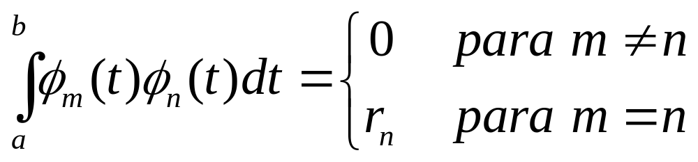
Funciones ortogonales
Un conjunto de funciones φ_{n}(t) es ortogonal en un intervalo [a,b] si para dos funciones φ_{m}(t) y φ_{n}(t) pertenecientes al conjunto φ_{n}(t), se cumple:

Slide 8

Funciones ortogonales
Por tanto, cualquier función f(t) definida en el intervalo [a, b] se puede expresar como una combinación lineal de las funciones del conjunto ortogonal φ_{n}(t) dada por:

Slide 9
Funciones ortogonales
Ejemplos:
Analizar si el conjunto φ_{n}(t)=cos(nω_{o}t) es ortogonal en el intervalo [0, 2π]
Analizar si el conjunto φ_{n}(t)=sen(nω_{o}t) es ortogonal en el intervalo [0,T]
Analizar si el conjunto φ_{n}(t)=exp(jnω_{o}t) es ortogonal en el intervalo [-π, π]
Analizar si el conjunto φ_{n}(t)= cos(nω_{o}t + θ) es ortogonal en el intervalo [0, T]

Slide 10
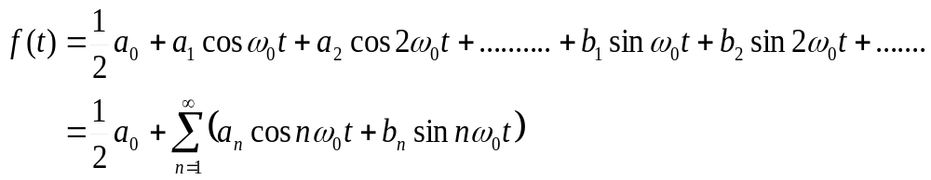
Series de Fourier
Sea la función una función periódica de período T, la cual se puede representar por la serie trigonométrica:

Slide 11
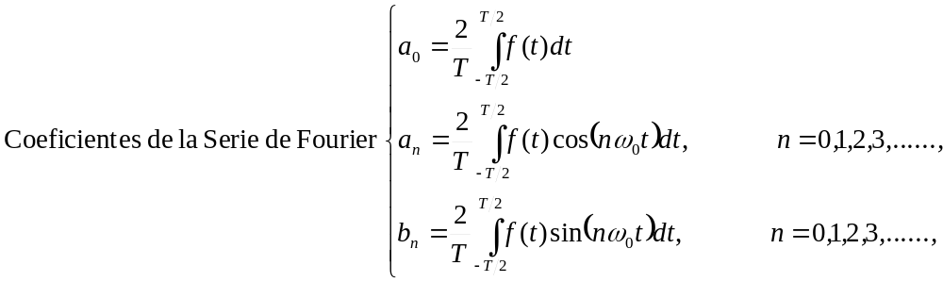
Series de Fourier

Slide 12
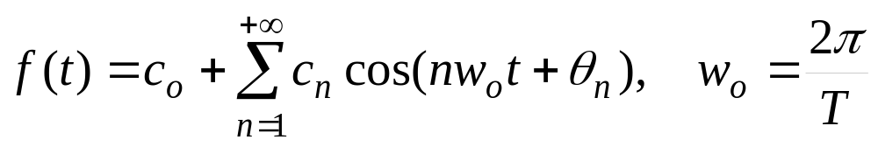
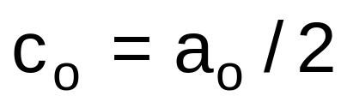
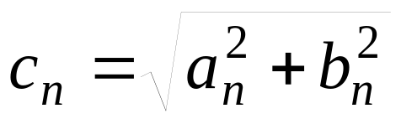
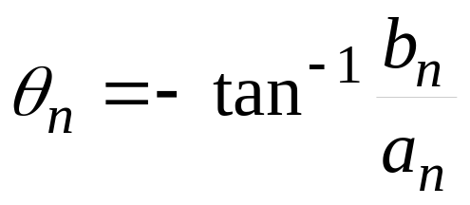
Series de Fourier
Forma compacta:
Coeficientes:

Slide 13
Series de Fourier
Las componentes senoidales de frecuencia ω_{n} = nω₀ se denomina la enésima armónica de la función periódica. La primera armónica se conoce como la componente fundamental porque tiene el mismo periodo de la función y ω₀ = 2πf₀ = 2π/T se conoce como frecuencia angular fundamental. Los coeficientes Cn y el ángulo θn se conocen como amplitudes armónicas y ángulos de fase respectivamente

Slide 14
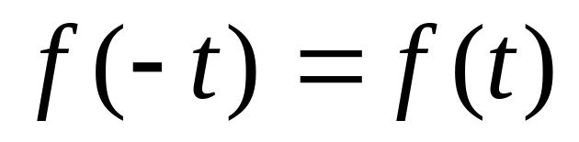
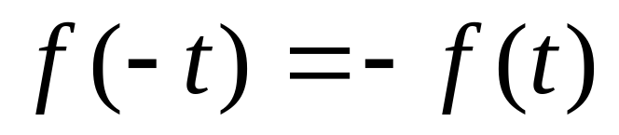
Series de Fourier
Funciones par e impar
Se dice que una función es par si satisface la condición:
Se dice que la función es impar si satisface la condición:

Slide 15
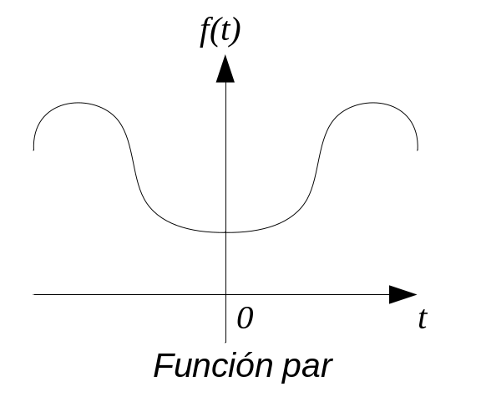
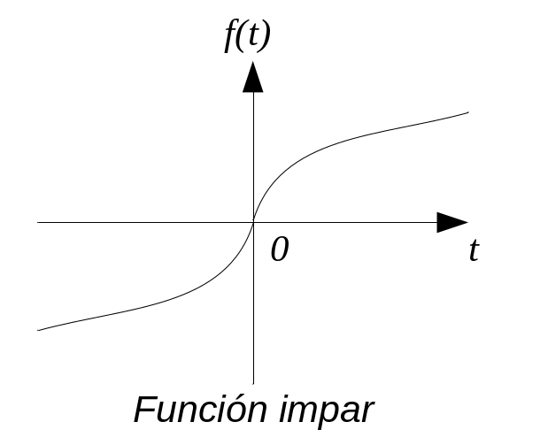
Series de Fourier
Cualquier función f(t) puede expresarse como la suma de dos funciones componentes, de las cuales una es par y la otra impar.

Slide 16
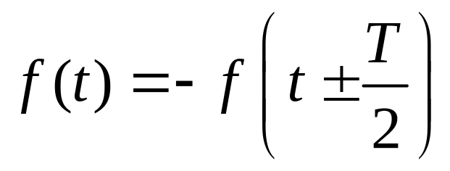
Series de Fourier
Simetría de media onda
Si una función f(t) es periódica con periodo T, entonces se dice que tiene simetría de media onda si:

Slide 17
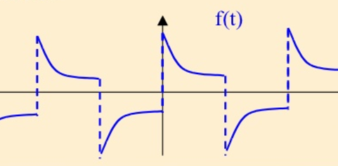
Series de Fourier
Simetría de media onda

Slide 18
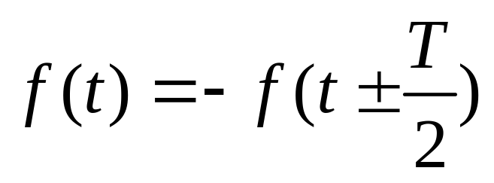
Series de Fourier
Simetría de cuarto onda
Si una función f(t) periódica con periodo T, tiene simetría de media onda y además es par o impar se dice que tiene simetría de cuarto de onda par o impar:
y
ó

Slide 19
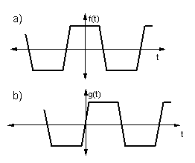
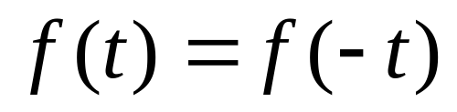
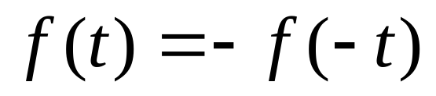
Series de Fourier
Simetría de cuarto de onda par e impar:

Slide 20
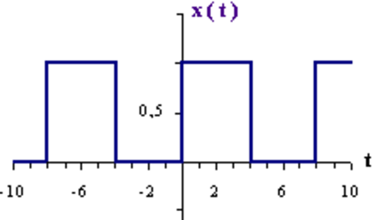
Series de Fourier
Simetría escondida:
Son funciones que no tienen simetría, pero que desplazadas convenientemente dar lugar a simetrías conocidas.

Slide 21
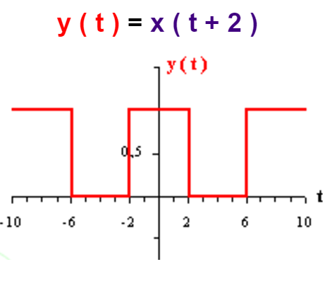
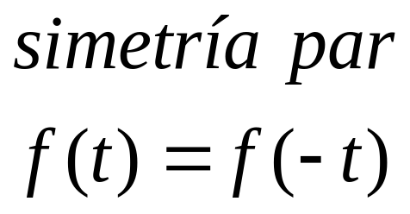
Series de Fourier
Simetría escondida:

Slide 22
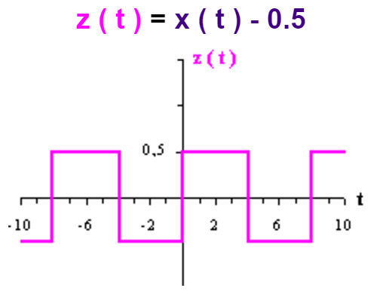
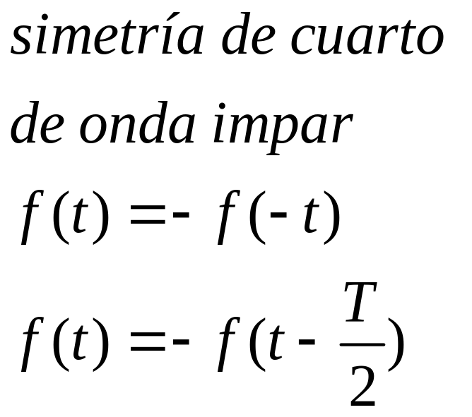
Series de Fourier
Simetría escondida:

Slide 23
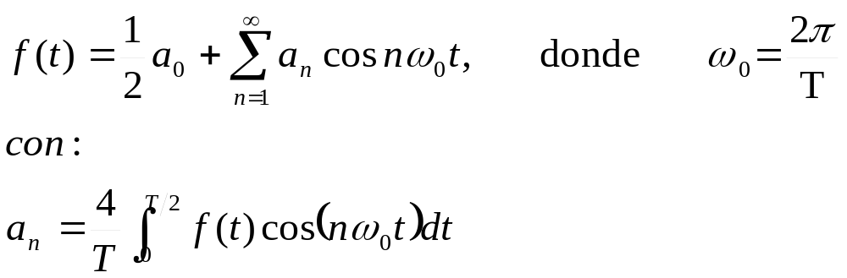
Series de Fourier
Propiedades:
Si f(t) es una función periódica par se cumple que su serie de Fourier será:

Slide 24
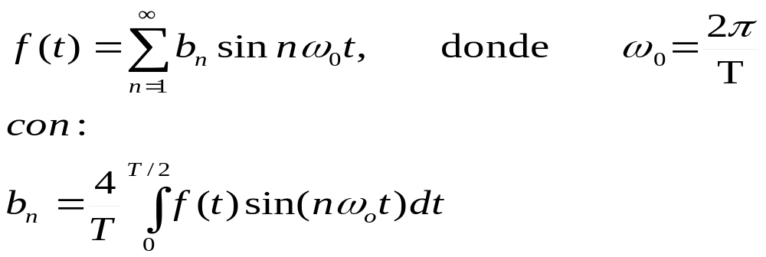
Series de Fourier
Propiedades:
Si f(t) es una función periódica impar se cumple que su serie de Fourier será :

Slide 25
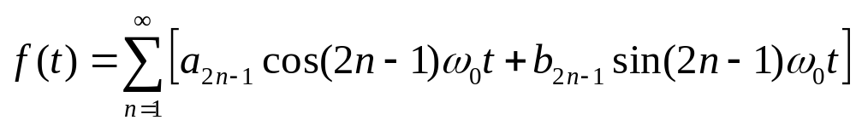
Series de Fourier
Propiedades:
Si f(t) es una función periódica con simetría de media onda entonces su Serie de Fourier tiene sólo armónicas impares.

Slide 26
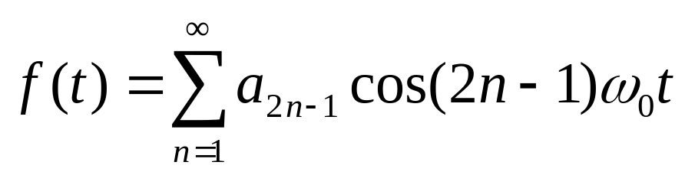
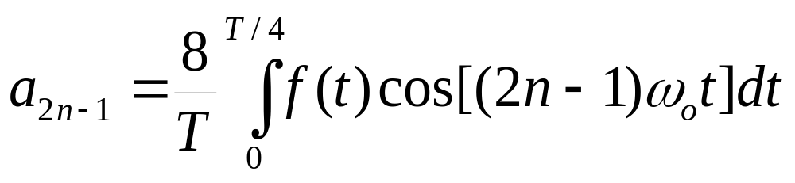
Series de Fourier
Propiedades:
Si f(t) es una función periódica con simetría de cuarto de onda par entonces su Serie de Fourier tiene sólo armónicas impares de términos de coseno.

Slide 27
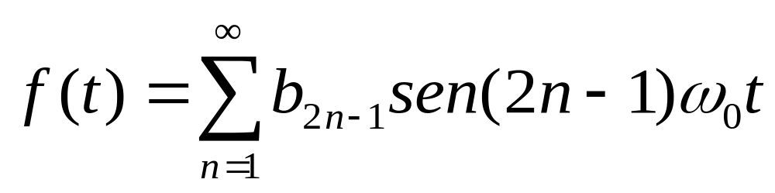
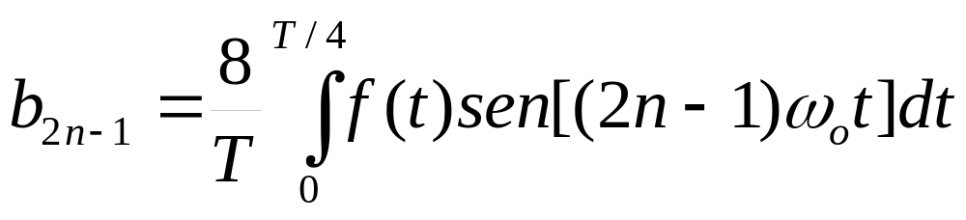
Series de Fourier
Propiedades:
Si f(t) es una función periódica con simetría de cuarto de onda impar entonces su Serie de Fourier tiene sólo armónicas impares de términos de seno.

Slide 28
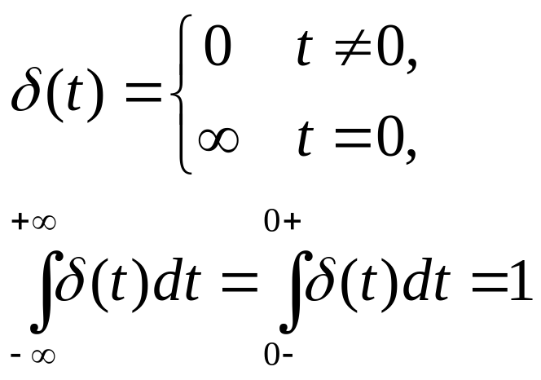
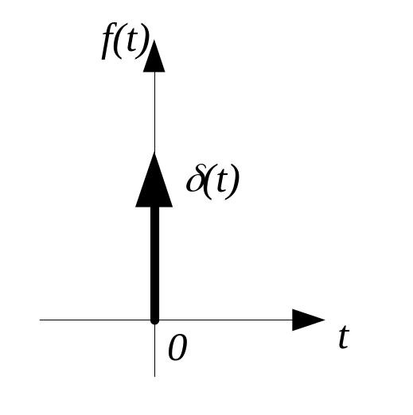
Función impulso
Denominado también Función delta. Se define por:

Slide 29
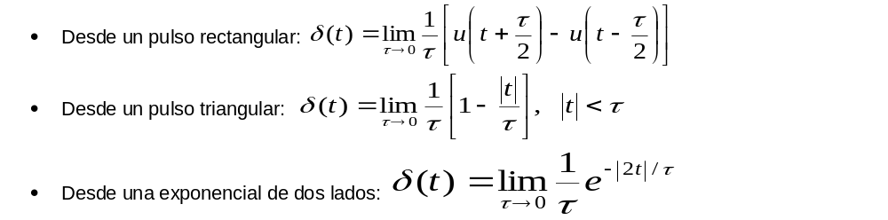
Función impulso
Otras definiciones:

Slide 30
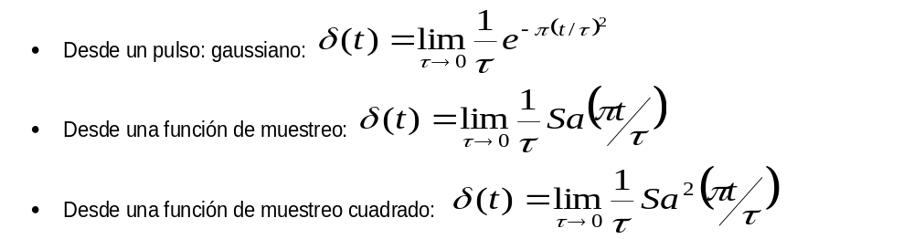
Función impulso
Otras definiciones:

Slide 31
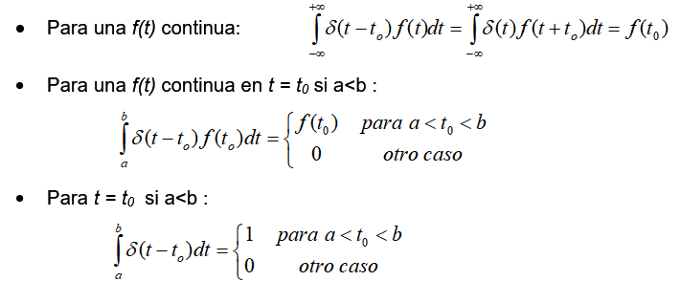
Función impulso
Propiedades:

Slide 32
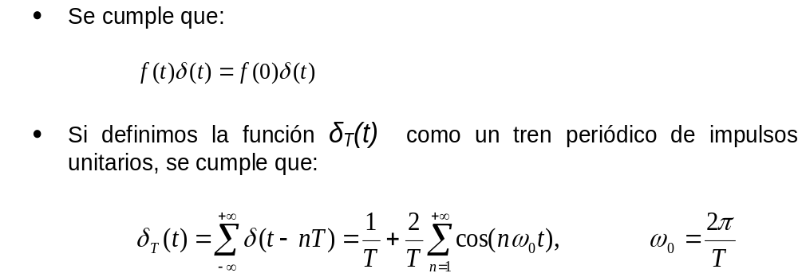
Función impulso
Propiedades:

Slide 33
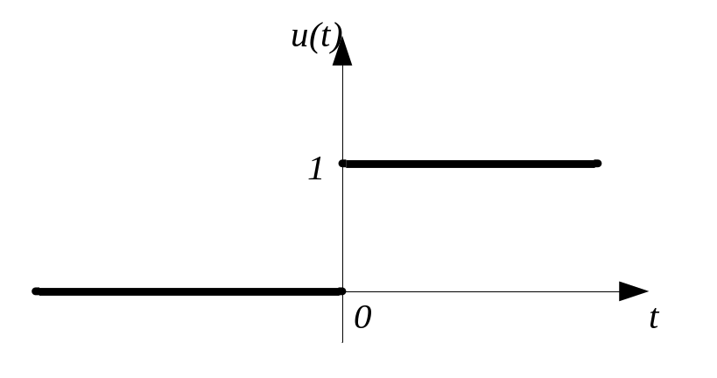
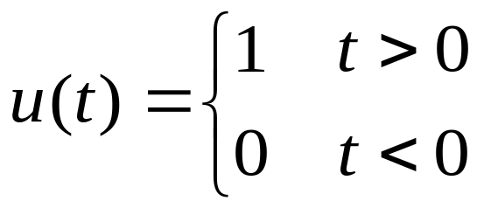
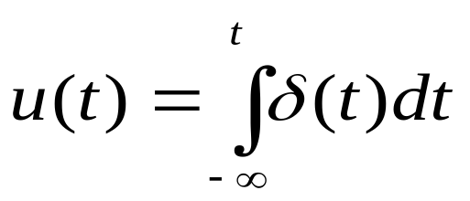
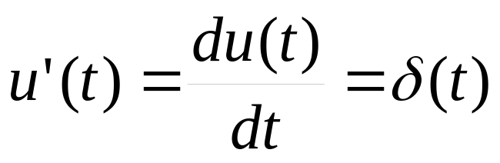
Función escalón unitario
Propiedades:

Slide 34
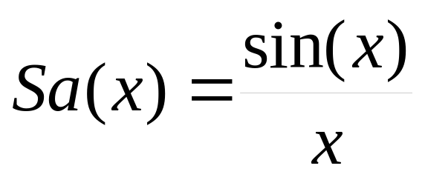
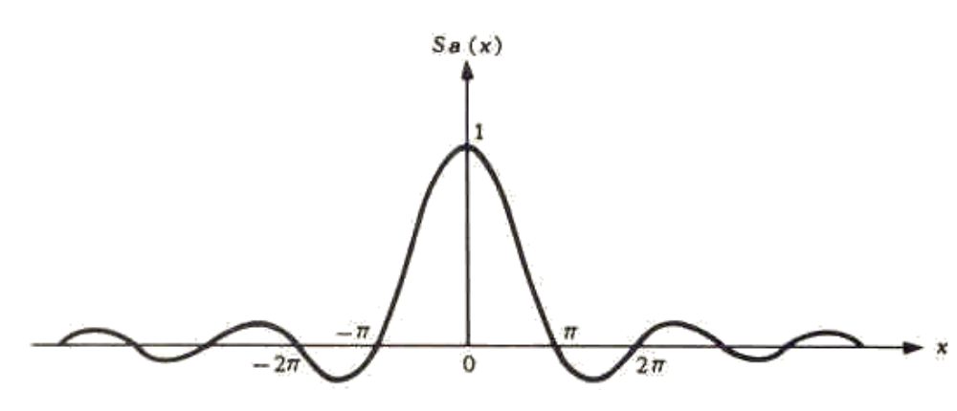
Función Sampling
Se define por:

Slide 35
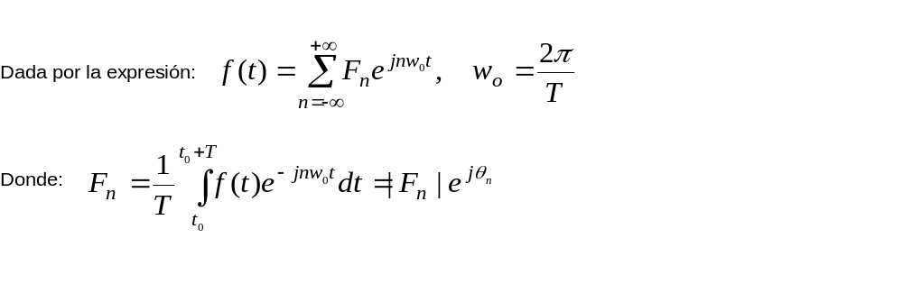
Series de Fourier
Forma compleja:
|F_{n}| → espectro de magnitud
θ_{n} → espectro de fase

Slide 36
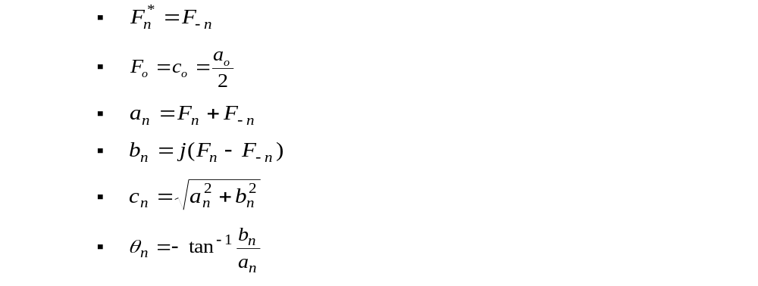
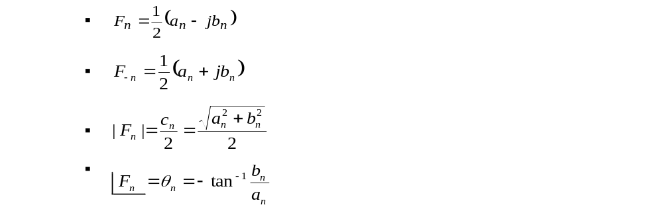
Series de Fourier
Relación entre coeficientes de las series:

Slide 37

Funciones ortogonales
Un conjunto de funciones complejas es ortogonal en un intervalo a<t<b si:

Slide 38

Ejercicio
Determine la Serie Exponencial de Fourier de:

Slide 39


Representación Fasorial Fn

Slide 40


Representación Fasorial Fn

Slide 41



Identidades de Euler

Slide 42

Representación Fasorial Fn
Determine la Serie Exponencial de :
Efectuar una representación fasorial en el intervalo de 0 a 0.5 seg considerando los 3 1ros términos.

Slide 43

Representación Fasorial Fn
Solución:

Slide 44

Representación Fasorial Fn
Desfases de los 3 1ros términos en el intervalo de 0 a 0.5 seg:
π = 180°
t = 0.0
0°
0°
0°
t = 0.1
18°
54°
90°
t = 0.2
36°
108°
180°
t = 0.3
54°
162°
270°
t = 0.5
90°
270°
90°

Slide 45

Representación Fasorial Fn
Representación fasorial de f(t) en el intervalo de 0 a 0.5 seg:

Slide 46

Análisis de tren de pulsos
Determine las series de Fourier de:

Slide 47

Análisis de tren de pulsos

Slide 48


Análisis de tren de pulsos

Slide 49

Análisis de tren de pulsos

Slide 50

Análisis de tren de pulsos
Reconstrucción de f(t) con τ/T = 50% hasta n = 5 términos de la serie:

Slide 51

Análisis de tren de pulsos
Reconstrucción de f(t) con τ/T = 50% hasta n = 15 términos de la serie:

Slide 52

Análisis de tren de pulsos

Slide 53

Análisis de tren de pulsos

Slide 54

Análisis de tren de pulsos

Slide 55
Análisis de tren de pulsos
Considere un tren de pulsos de ancho fijo τ = 0.5 mseg. Grafique su espectro F_{n} para los siguientes valores de ciclo de trabajo: 50%, 25%, 20%, 10% y 5%. Indique en cada caso la frecuencia del tren de pulsos. ¿Qué ocurre con el espectro F_{n} si el periodo T → ∞?

Slide 56
Análisis de tren de pulsos
τ/T =50%
f(t)
τ =0.5ms
A
…
…
t(seg)
T=1ms
F_{n}
f_{o}=1/T=1 KHz
0.5A
f_{cruce}=1/τ = 2 KHz = 2f_{o}
-3f_{o}
3f_{o}
-5f_{o}
-4f_{o}
-2f_{o}
-f_{o}
0
f_{o}
2f_{o}
4f_{o}
5f_{o}
f(Hz)

Slide 57
Análisis de tren de pulsos
τ/T =25%
f(t)
τ =0.5ms
A
…
…
t(seg)
T=2ms
f_{o}=1/T= 0.5 KHz
F_{n}
0.25A
f_{cruce}=1/τ = 2 KHz = 4f_{o}
-8f_{o}
-4f_{o}
-3f_{o}
-2f_{o}
-f_{o}
0
f_{o}
2f_{o}
3f_{o}
4f_{o}
8f_{o}
f(Hz)

Slide 58
Análisis de tren de pulsos
τ/T =20%
f(t)
A
τ =0.5ms
…
…
t(seg)
T=2.5ms
f_{o}=1/T= 0.4 KHz
F_{n}
f_{cruce}=1/τ = 2 KHz = 5f_{o}
0.2A
-10f_{o}
-5f_{o}
-3f_{o}
-f_{o}
f_{o}
3f_{o}
5f_{o}
10f_{o}
f(Hz)

Slide 59
Análisis de tren de pulsos
f(t)
τ/T =10%
τ =0.5ms
A
t(seg)
T= 5ms
f_{o}=1/T= 0.2 KHz
F_{n}
f_{cruce}=1/τ = 2 KHz = 10f_{o}
0.1A
-20f_{o}
-15f_{o}
-8f_{o}
-6f_{o}
-4f_{o}
-f_{o}
f_{o}
5f_{o}
7f_{o}
15f_{o}
20f_{o}
-10f_{o}
3f_{o}
10f_{o}
f(Hz)

Slide 60

Análisis de tren de pulsos
f(t)
τ/T =5%
A
τ =0.5ms
t(seg)
T= 10ms
f_{o}=1/T= 0.1 KHz
f_{cruce}=1/τ = 2 KHz = 20f_{o}
F_{n}
0.05A
-20f_{o}
20f_{o}
f(Hz)

Slide 61
Análisis de tren de pulsos
Análisis para T fijo y τ variable
En cada pantalla observe los cambios en la forma de onda y el espectro del tren de pulsos para ancho de pulso τ variable y periodo T =1 ms fijo.
Observe que la separación de las líneas espectrales es contante o uniforme e igual a la frecuencia fundamental f_{o} =1/T= 1KHz del tren de pulsos.
Hay un límite del osciloscopio en sensar los pulsos y registrar el espectro de frecuencia que tiende a cero.

Slide 62




Análisis de tren de pulsos

Slide 63




Análisis de tren de pulsos

Slide 64




Análisis de tren de pulsos

Slide 65




Análisis de tren de pulsos

Slide 66




Análisis de tren de pulsos

Slide 67

Análisis de tren de pulsos
Análisis para τ fijo y T variable
En cada pantalla observe los cambios en la forma de onda y el espectro del tren de pulsos para ancho de pulso τ=0.5 ms fijo y periodo T variable
Observe que el espectro se anula en cada frecuencia de cruce f_{cruce}= 1/ τ = 2 KHz constante y que la separación de las líneas espectrales (f_{o}=1/T) disminuye.
El espectro de frecuencias se vuelve continuo y tiende a cero. En el límite el tren de pulsos se vuelve no periódico debido a la presencia de un solo pulso.

Slide 68


Análisis de tren de pulsos

Slide 69




Análisis de tren de pulsos

Slide 70




Análisis de tren de pulsos

Slide 71




Análisis de tren de pulsos

Slide 72


Análisis de tren de pulsos

